Slide 1
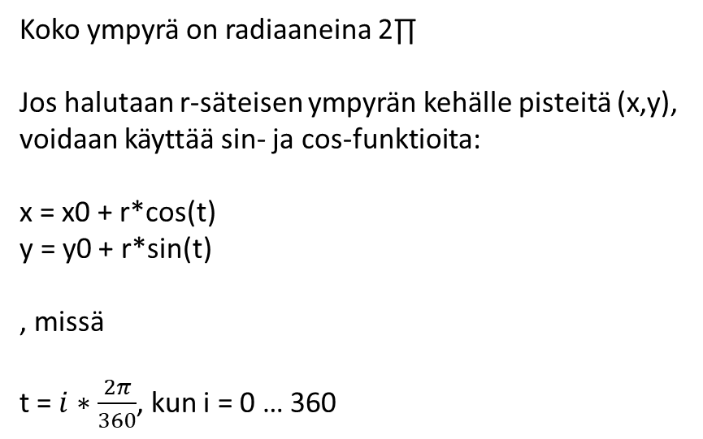
Ympyrän yhtälö
Esim.
// x = x0 + r*cos*t​
// y = y0 + r*csin*t​
#include <math.h>​
​
double ii = 0;​
…​
unsigned char xx;​
unsigned char yy;​
​
for(i=0;i<360;i++)​
{​
ii = i;​
piste=i*((2*3.14)/360);​
cosix = cos(piste);​
siniy = sin(piste);​
xx = x0 + r*cosix;​
yy = y0 + r*siniy;​
​
LCD_DrawPixel(xx,yy);​
}​
​
LCD_Display();​
x,y
r
x0,y0
Koko ympyrä on radiaaneina 2∏
Jos halutaan r-säteisen ympyrän kehälle pisteitä (x,y), voidaan käyttää sin- ja cos-funktioita:
x = x0 + r*cos(t)
y = y0 + r*sin(t)
, missä
t =$i∗\frac{2π}{360}$, kun i = 0 … 360

